Slide 1
Comment s’inscrire – page des inscriptions
Les inscriptions sont réservées aux licencié(e)s et concernent les sessions hors initiation adulte (lundi soir), entrainement compétition (mardi soir) ou entrainement école de tir (mercredi)
Se connecter à la page https://atbuc.com/inscriptions_sessions
En cas de question, merci de nous contacter inscription@atbuc.com

Slide 2
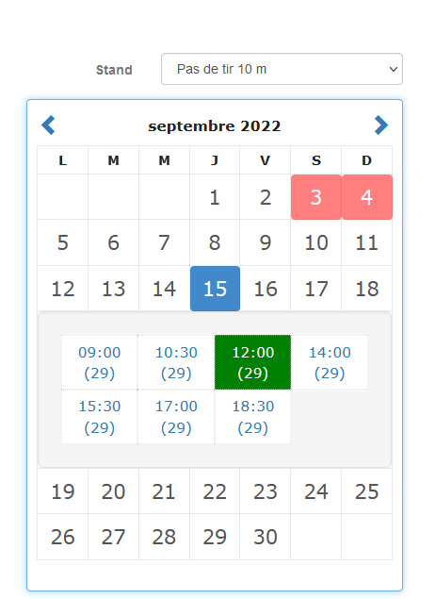
Comment s’inscrire – sélection du créneau
(1) Sélectionner le pas de tir
(2) Sélectionner la journée (cliquer sur les flèches à côté du mois pour changer de mois si nécessaire)
(3) Sélectionner l’heure

Slide 3
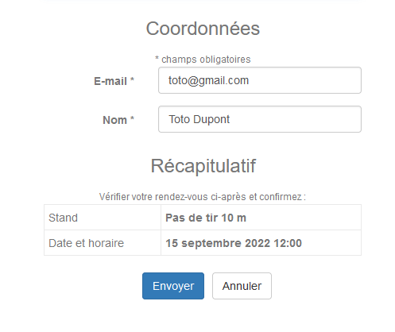
Comment s’inscrire – Valider la demande
Rentrer les noms et prénoms ainsi que l’adresse mail (nécessaire pour recevoir la validation de l’inscription)
Le bloc Récapitulatif donne les informations de réservation
Cliquer sur envoyer

Slide 4
Comment s’inscrire – réception mail et annulation
Après la validation de la demande, un mail issu de l’adresse mail webmestre@atbuc.com sera reçu rappelant le pas de tir ainsi que les horaires d’inscription
Certains fournisseurs bloquent les mails pour les inscriptions. Pour l’éviter, ajouter webmestre@atbuc.com à vos contacts
En cas de non réception, vérifier dans vos spams
Pour annuler l’inscription, cliquer sur le lien donné dans le mail

